Slide 1
Екологічний стан рослин
заплави р.Південний Буг
у межах м.Первомайськ
Миколаївської області
Роботу виконала:
Олішевська Ірина В’ячеславівна, учениця 7 класу Первомайської загальноосвітньої школи І-ІІІ ступенів №9 Миколаївської області
Науковий керівник:
Лаврук Ніна Олександрівна, учитель географії та біології Первомайської загальноосвітньої школи І-ІІІ ступенів №9 Миколаївської області

Slide 2
Актуальність теми
Зумовлена тим, що непорушена річкова долина Південного Бугу мала свій характерний рослинний покрив, але значний антропогенний вплив скорочує ареал та популяції рослин річкової долини.

Slide 3
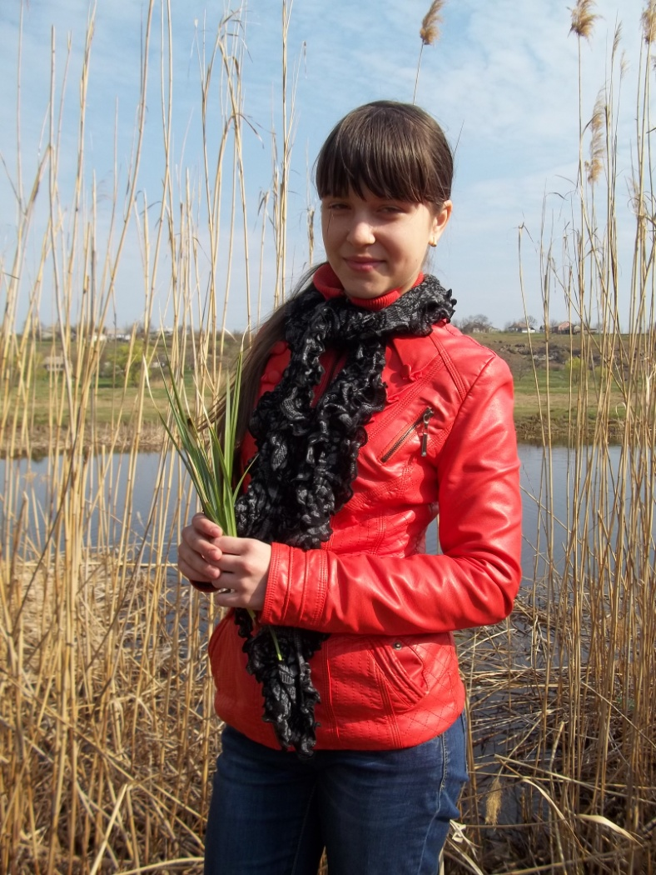
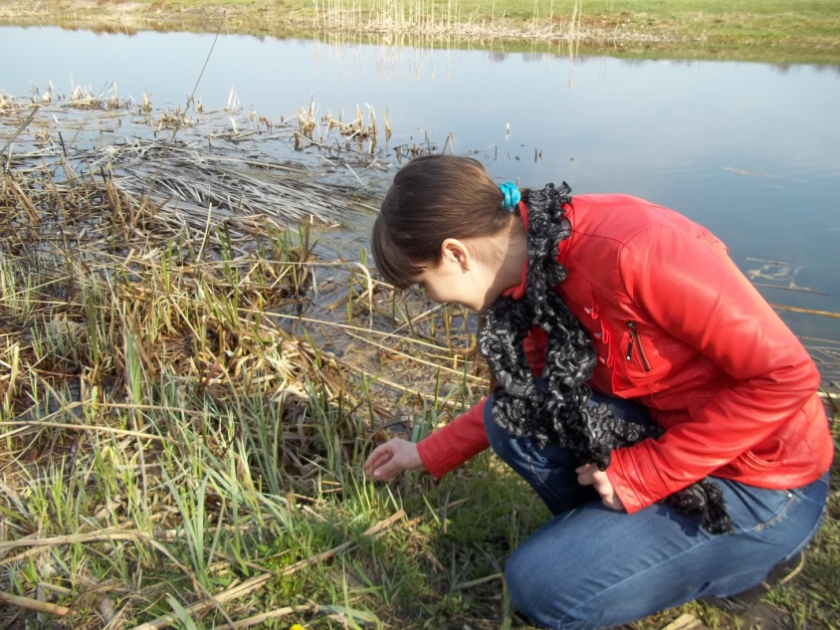
Об’єкт дослідження: рослини заплави річки Південний Буг у межах м.Первомайськ Предмет дослідження: екологічний стан рослин заплави річки Південний Буг у межах м.Первомайськ Миколаївської області .

Slide 4
Мета, методи та завдання дослідження:
Мета: Дослідити екологічний стан рослинності заплави долини річки
Південний Буг у межах м.Первомайськ.
Методи: геоботанічні, лабораторні, екологічні.
Завдання:
Вивчити теоретичні основи про екологічну «спеціалізацію» рослин заплави р. Південний Буг.
Виявити основні причини зменшення кількості рослин у заплаві річки Південний Буг у межах м. Первомайськ.
4. Рекомендувати населенню та державним установам ряд заходів, щодо збереження рослин заплави річки Південний Буг у межах м. Первомайськ.

Slide 5
Заплави річок, як вважав В.І. Вернадський є
''областями згущення життя''.
Оскільки вони займають особливе місце
в структурі ландшафтів і житті людини.
Це зумовлено значною родючістю грунтів заплави,
продуктивністю рослинного і тваринного світу,
своєрідністю кліматичних та гідрологічних умов.

Slide 6
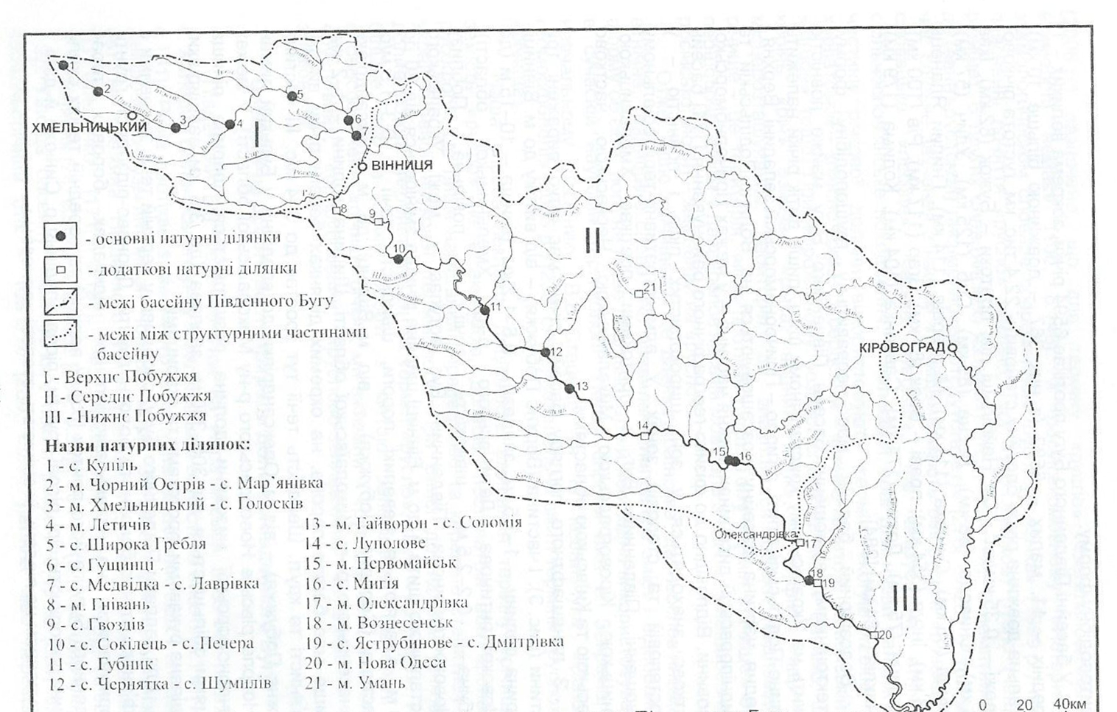
Згідно ландшафтного районування басейн річки Південний Буг має виражені 3 частини: Верхнє Побужжя, Середнє Побужжя та Нижнє Побужжя. Трав’яний рослинний світ кожної з трьох частин басейну Південного Бугу має свої особливості. Територія досліджуваного регіону знаходиться у Середньому Побужжі, де гідрофітна рослинність зростає в річищі, прибережній частині та заплаві річки Південний Буг.

Slide 7
Екологічна «спеціалізація» рослин заплави Південного Бугу:
Степові: Костриця несправжньоовеча, костриця червона, тонконіг
стрункий, полини: травневий і пониклий, чебрець Маршала, дивина розлога,
подорожник тонкоквітковий та ін.
Лучні: Лисохвіст лучний, тонконіг лучний, щучник дернистий, пирій
повзучий, осоки: берегова і чорноколоса, конюшина: повзуча і лучна,
подорожники: середній і великий та ін.
Галявинні: Черсак лісовий, нечуйвітер: волохатий і зонтиковий, звіробії:
звичайний і стрункий, суховершки звичайні, хвилівник звичайний, гвоздика
змінена та ін.
Бур’яни: Будяки: пониклий та несправжньопагорбковий, березка польова,
молочай кипарисовидний, лобода: сиза і багатолиста, осоти: городній і
польовий, амброзія полинолиста, нетреба звичайна та ін.

Slide 8
Заплавний тип рослинності річки Південний Буг історично виник і підтримувався завдяки діяльності людини: регулярні сінокоси призводили до викошування паростків дерев, кущів, що вселялися на ділянках. Це запобігало поширенню чагарникової та лісової рослинності. Луки, на яких не відбуваються сінокоси, поступово “дичавіють” і перетворюються на заплавний ліс. На підвищених ділянках та схилах серед звичайних лучних видів з’являються степові рослини. Луговина заплави складена багаторічними травами, що добре переносять тимчасове затоплення і коріння яких щільно переплітається між собою, добре закріплюючи ґрунт.
Це потужний природний бар’єр на шляху поверхневих та паводкових вод, який запобігає розмиванню ґрунту. Він, наче губка, вбирає в себе і зв’язує органічні і хімічні речовини, що несе водний потік, запобігаючи їхньому привнесенню до річки.

Slide 9
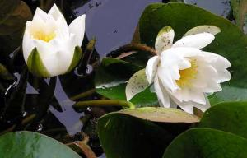
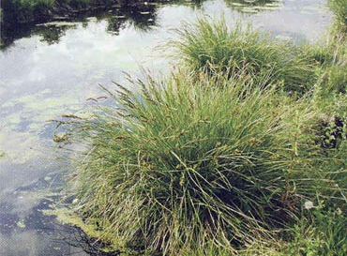
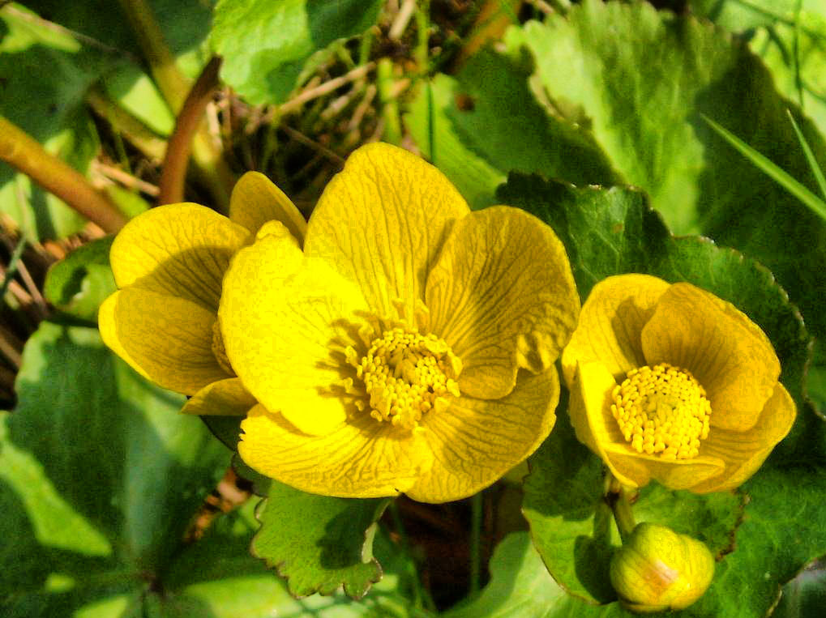
На перезволожених ділянках формується болотна та прибережно-водна рослинність, що відіграє роль потужного біофільтра на шляху природного стоку.
Наявність рідкісних видів рослин і тварин, безліч птахів роблять ці ділянки унікальними.

Slide 10
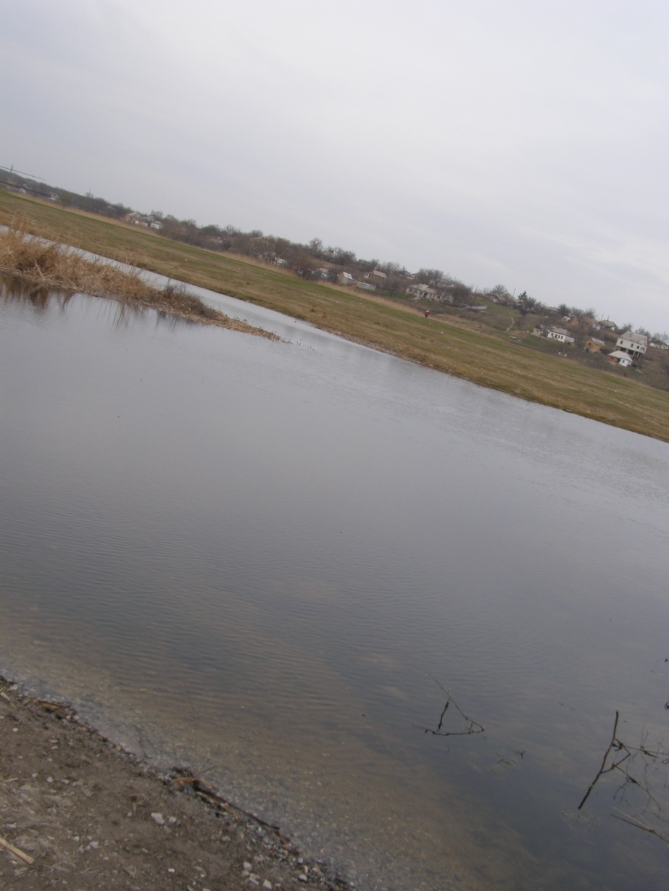
Але, надмірна антропогенна діяльність скоротила ареал та популяції рослин заплави річкової долини
Південного Бугу у межах м. Первомайськ.

Slide 11
Під час дослідження були встановлені основні причини зменшення кількості рослин заплави :
Розорювання заплав, що є наслідком замулення поверхні заплави.
Промислова діяльність та викиди побутових відходів.
Спорудження окремих будівель, колодязів, опор ЛЕП.
Майже вся територія заплави використовується під випаси та сіножаття, причому там, де вона використовується під випас худоби рослинність заплави значно деградована, що виражається у значному збідненні різноманіття видів заплавної рослинності.
Значна антропогенна діяльність є наслідком формування рослинних спільнот із домінуванням таких адвентивних та агресивних видів, як амброзія полинолиста та нетреба звичайна.

Slide 12
Правила захисту заплав річок!!!
Разом ми можемо:
наполягати на формуванні нового ставлення до заболочених місць, включаючи законодавчі заходи та економічні важелі;
вимагати суворого контролю за використанням водних ресурсів та забрудненням води;
звертатися з проханням про негайне відновлення втрачених заболочених територій;
захищати рослинність на береговій лінії.
Кожен з нас може:
не забруднювати воду;
не кидати сміття у воду;
не рубати дерева та кущі на береговій лінії;
не спалювати рослинність на березі;
не скидати у воду непотрібні побутові хімічні засоби;
не порушувати спокій живої природи;
використовувати водно-болотні ресурси заплав з дбайливістю;
не чекати коли, хтось посадить дерево на березі, а зробити це самому.

Slide 13
Тільки та річка,
в долині якої максимально збереглися природні комплекси,
здатна до повної саморегуляції та самоочищення.

Slide 14
Список використаної літератури:
1.Денисик Г.І. Антропогенні ландшафти річища та заплави Південного Бугу: монографія. – Вінниця: ПП “Едельвейс”, 2012 – 210с.

